Slide 1

党建学习 · 专题宣讲
主题教育学习宣讲
把学习内容讲实、讲透、讲到心里
2026年10月18日 · 974工具箱

Slide 2

01
学习要走心，更要走实
02
学好用好三个方面
CONTENTS
03
学习背景
目录
04
核心内容
05
对比
06
联系实际
974工具箱
974工具箱
主题教育学习宣讲
主题教育学习宣讲
02 / 15
02 / 15

Slide 3

974工具箱 · 预览版
974工具箱 · 预览版
结论
PART 01
· 真学：不搞形式、不走过场。
学习要走心，更要走实
· 真懂：理解准确，把握精神实质。
图注：配图为版式示意，数据与说明以正文为准
学的目的是用，用得怎么样才是检验
974工具箱

Slide 4
CHAPTER 02
学好用好三个方面
01
02
03
学原文
悟道理
见行动
逐字逐句读原文，重要表述对照权威读本，理解准确不跑偏，不做二手转述。
联系历史与现实想透背后的逻辑，弄明白为什么这么定，而不是背结论。
落到岗位上、体现在工作中，把学到的转成群众能感受到的变化，用结果检验。
974工具箱
974工具箱
主题教育学习宣讲
主题教育学习宣讲
04 / 15
04 / 15

Slide 5

974工具箱 · 预览版
CHAPTER 03
学习背景
974工具箱 · 预览版
这次学习不是走流程。要解决三件事：对要求的理解还停在字面、遇到难题习惯绕、群众反映的问题回应慢。落点找准了学才有用，否则就是念完稿子各自散去。
974工具箱
05 / 15

Slide 6

974工具箱 · 预览版
CHAPTER 04
核心内容
974工具箱 · 预览版
核心内容分四块：根本遵循、目标任务、方法路径、纪律要求。尽量读原文、讲原意，少做个人发挥，重要表述逐字对照，不掺水不加料，讲准比讲热闹重要。
974工具箱
06 / 15

Slide 7
CHAPTER 05
经验式点检 vs 标准式点检
经验式点检
标准式点检
靠老师傅手感判断
对照标准值判定
记录随手填、事后补
现场留痕、当日归档
异常口头转达
异常即上报、生成记录
责任难追溯到人
每条记录可追到人和时间
974工具箱
974工具箱
主题教育学习宣讲
主题教育学习宣讲
07 / 15
07 / 15

Slide 8

974工具箱 · 预览版
CHAPTER 06
联系实际
974工具箱 · 预览版
对照本单位工作找差距：服务窗口的流程还有三处可以压减，调研报告有两次只提问题没给办法，基层反映的事有两件拖着没闭环。这些都得摆到桌面上。
974工具箱
08 / 15

Slide 9

974工具箱 · 预览版
CHAPTER 07
落实要求
974工具箱 · 预览版
学完要落到行动：形成十八项整改事项，每项明确责任人和时限，两个月内完成一半，年底全部销号；整改情况每季度向群众公示一次，不搞纸上整改。
974工具箱
09 / 15

Slide 10

CHAPTER 08
学习的三个要求
974工具箱 · 预览版
974工具箱 · 预览版
974工具箱 · 预览版
974工具箱
01 真学
02 真懂
03 真做
不搞形式、不走过场。
理解准确，把握精神实质。
落到岗位，体现在行动。
974工具箱
974工具箱
主题教育学习宣讲
主题教育学习宣讲
10 / 15
10 / 15

Slide 11



CHAPTER 09
三个落实重点
974工具箱 · 预览版
974工具箱 · 预览版
974工具箱 · 预览版
974工具箱
974工具箱
974工具箱
原原本本学
联系实际讲
找准差距
读原著、学原文、悟原理。
用身边事讲清大道理。
对照要求检视问题。
974工具箱
974工具箱
主题教育学习宣讲
主题教育学习宣讲
11 / 15
11 / 15

Slide 12
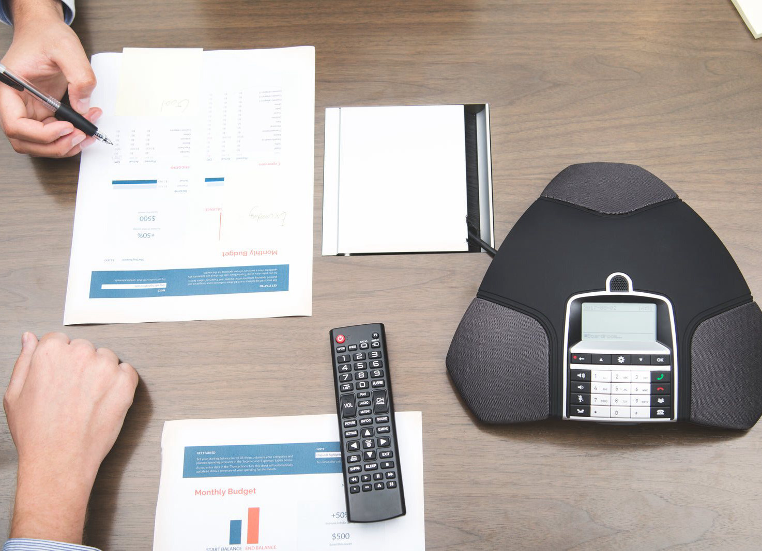


CHAPTER 10
三个落实重点 · 其二
974工具箱 · 预览版
974工具箱 · 预览版
974工具箱 · 预览版
974工具箱
974工具箱
974工具箱
学原文
悟道理
见行动
逐字逐句读原文，重要表述对照权威读本，理解准确不跑偏，不做二手转述。
联系历史与现实想透背后的逻辑，弄明白为什么这么定，而不是背结论。
落到岗位上、体现在工作中，把学到的转成群众能感受到的变化，用结果检验。
974工具箱
974工具箱
主题教育学习宣讲
主题教育学习宣讲
12 / 15
12 / 15

Slide 13

CHAPTER 11
学习的三个抓手
974工具箱 · 预览版
974工具箱 · 预览版
974工具箱 · 预览版
974工具箱
01 6次 集中学习
02 100% 覆盖党员
03 18项 整改事项
含专题辅导、分组研讨与现场教学，参学人员全部签到留档…
对出差和值班人员做了补学安排，缺席的按次补课，不漏一人…
按立即改、限期改、长期改三类分开…
974工具箱
974工具箱
主题教育学习宣讲
主题教育学习宣讲
13 / 15
13 / 15

Slide 14
SUMMARY
总结与下一步
01
学习背景
02
核心内容
03
联系实际
04
落实要求
下一步
按既定节奏推进，持续迭代优化
主题教育学习宣讲

Slide 15

谢谢
以学促干，抓好落实

